Slide 1
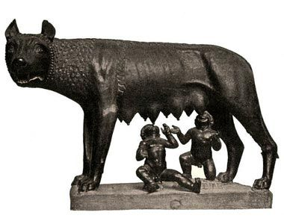
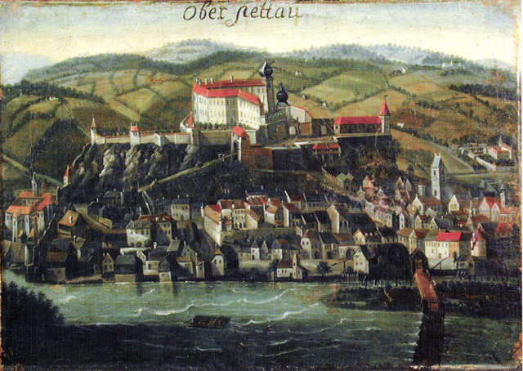
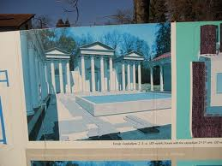
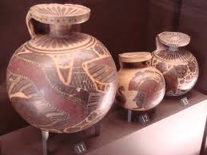
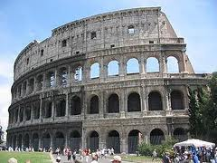
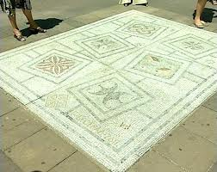
ZNAČILNOSTI RIMSKE KULTURE

Slide 2
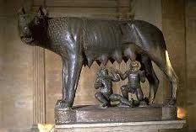
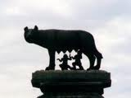
NASTANEK RIMA?
Brata dvojčka Romula in Rema je dal njun stric, ki se je bal za prestol, v košari vreči v naraslo Tibero. Ko je voda upadla, je naplavila košaro pod sedmimi griči, kjer ju je našla volkulja in skrbela zanju ter ju celo hranila s svojim mlekom, dokler ju niso našli pastirji pri katerih sta odrasla. Kasneje sta sezidala mesto tam, kjer ju je našla volkulja, vendar sta se pri izbiri imena zanj sprla.
Romul je zaradi tega brata celo ubil in sam postal kralj mesta, ki se po njem imenuje Roma (Rim).

Slide 3
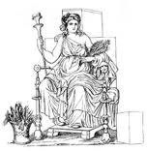
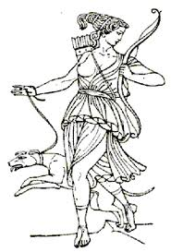
RIMSKI BOGOVI
Jupiter-kralj bogov,bog neba
Neptun-bog morja
Apolon-bog sonca in mladosti, pesništva
Mars-bog vojne
Merkur-bog trgovine, glasnik bogov
Vulkan-bog ognja in kovačev
Pluton-vladar podzemlja
Junona-boginja neba,zakona in družine
Cerera-boginja rodovitnosti in žetve
Diana-boginja plodnosti in lova
Venera-boginja ljubezni in lepote
Minerva-boginja modrosti
Vesta-boginja ognjišča in ognja
Bakhus-bog vina in veselja

Slide 4
ZAČETKI
Rimljani so podobno kot Etruščani in Grki veliko dosegli v kulturi in znanosti-Latinščina-Latinica-Strabon,…
V času rimskega imperija je bilo v eni državi združeno veliko različnih ozemelj, ljudstev, kultur in jezikov
Rimljani so bili ponosni na svojo sposobnost vladanja in vodenja države.
V umetnosti, znanosti, gradbeništvu, filozofiji, literaturi in književnosti so priznavali in prevzeli dosežke grške kulture.
Po zavzetju Grčije v 2. stoletju pr. Kr. So Rimljani združili grško, helenistično in rimsko kulturo v grško-rimsko kulturo
Njihova dediščina je temelj današnje Evropske kulture

Slide 5
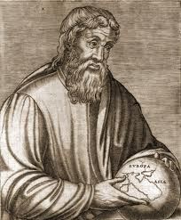
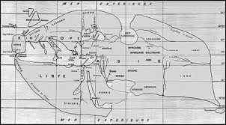
V TEM ČASU:
Širjenje države in razmah trgovine, ki je sledil, sta med rimljani povečala zanimanje za nove dežele.
Nastala so številna dela-sad potovanj(književnost)
Najpomembnejše tovrstno delo je napisal Grk Strabon v času cesarja Avgusta.
Imenoval se je ZEMLJEPIS.
Izdelal je tudi zemljevid rimskega imperija.
Napredovale so tudi:KARTOGRAFIJA, ENCIKLOPEDIČNO PISANJE, MEDICINA-GALEN (KUGA), FILOZOFIJA, PISANJE NA SPLOŠNO,…

Slide 6
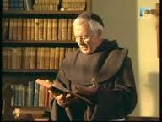
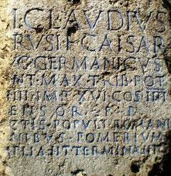
LATINŠČINA
Rimljani so napisali veliko zgodovinskih del
Pisala stan predvsem Livij in Tacit.
Večina del je v Latinščini.
Še več stoletij po zatonu rimskega imperija je bila Latinščina še vedno jezik, ki so se ga učili in pisali.
Iz nje so se razvili mnogi mednarodni jeziki:italijanščina, španščina, francoščina,portugalščina, romunščina.
Te jezike imenujemo ROMANSKI

Slide 7
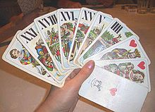
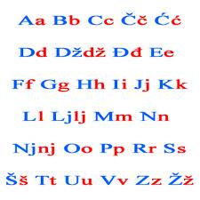
LATINICA
Je pisava, ki so jo razvili Rimljani.
Danes jo uporabljamo skoraj povsod
Vse do visokega srednjega veka
so v Evropi uporabljali rimske številke.

Slide 8
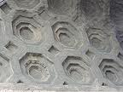
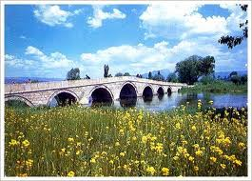
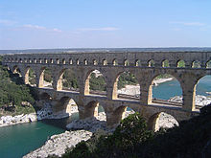
ARHITEKTURA
BETON- Rimljani so iznašli mešanico peska, vulkanskega prahu, cementa in vode.
AKVADUKT- je mesto oskrboval s svežo in pitno vodo.
kadar je akvadukt prečkal reko ali sotesko, so ga dvignili visoko nad njo, v ravninskih predelih pa so ga speljali pod zemljo, tako, da je voda ostala hladna.
MOSTOVI
V mestih so uredili tudi KANALIZACIJO s KLOAKAMI (mrežo odtočnih kanalov) in v hišah pa centralno ogrevanje.
http://commons.wikimedia.org/wiki/Aqueduct

Slide 9
AKVADUKT,MOST
Pomanjkanje vode in blatni tokovi Tibere so vplivali na to, da so bile vodne zaloge rimske republike od nekdaj zelo skope.
Vodo, ki je pritekala z Apeninov, so usmerili v zato grajene kanale, ki so bili vkopani v zemljo.
Da bi premagali višinske razlike na terenu so nad zemljo zgradili ločne mostove.
Gradnjo viaduktov so nadzirali visoko učeni uradniki.
Le dobro organizirana država je sposobna postaviti tako dober sistem akvaduktov kot so ga Rimljani
AKVADUKT IZ SEGOVIE
V ŠPANIJI
RIMSKI MOST V RIMINIJU

Slide 10
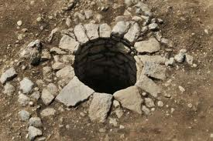
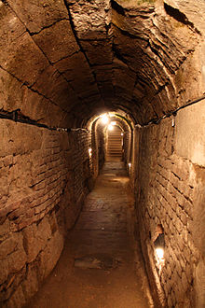
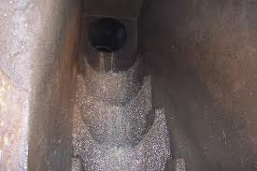
KANAL-izacija
Gradili so jih zaradi odplak
Gradnja je bila nadvse naporna
Ta sistem so sestavljale podzemne galerije, tako visoke in široke, da je v njih človek lahko hodil v vzravnanem položaju.

Slide 11
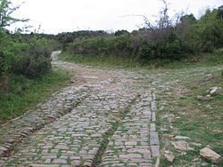
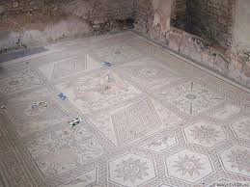
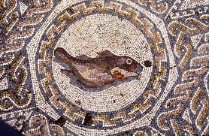
GRADBENIŠTVO
Izboljšali so gradbene tehnike drugih ljudstev
Uporabljali so kamen, glino, apno in les.
Okraševali so pročelja in druge na zunaj vidne pa tudi nevidne dele hiš-mozaiki
Naprave (škripec,žerjav) so poganjali sužnji.
Orodje so si izdelali delavci sami
Bili so izjemno dobri graditelji cest (Via Domitia je prva rimska cesta, zgrajena na ozemlju Galije v letih 120 - 118 pred Kristusom)

Slide 12
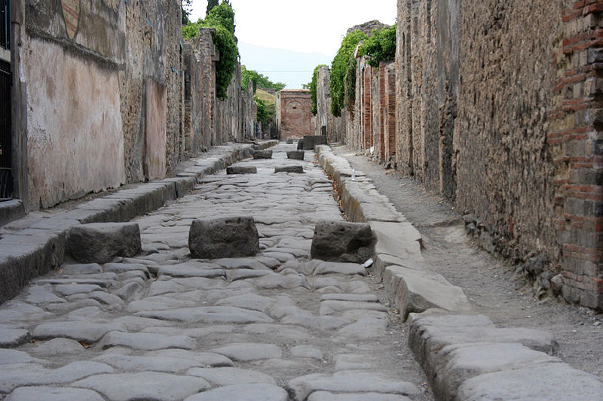
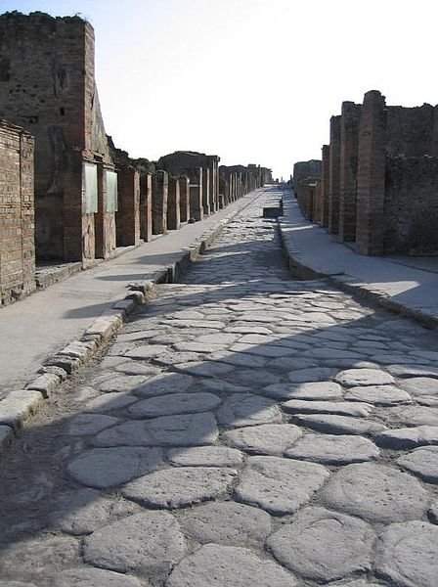
Rimska cesta
Cestne magistrale so središče mesta povezovale z drugimi kraji.
Prvi zakon v povezavi z gradnjo cest je bil izdan okoli leta 450 pr. Kr. in je med drugim določal pravila za tlakovanje in širino cestišča.
Na začetku ceste niso imele ovinkov.
Manjše zapreke, na primer gričevje, so bile odstranjene. Večje skalnate vzpetine so bile prekopane s predori. Čez reke so bili zgrajeni mostovi,

Slide 13
GRADNJA CEST

Slide 14
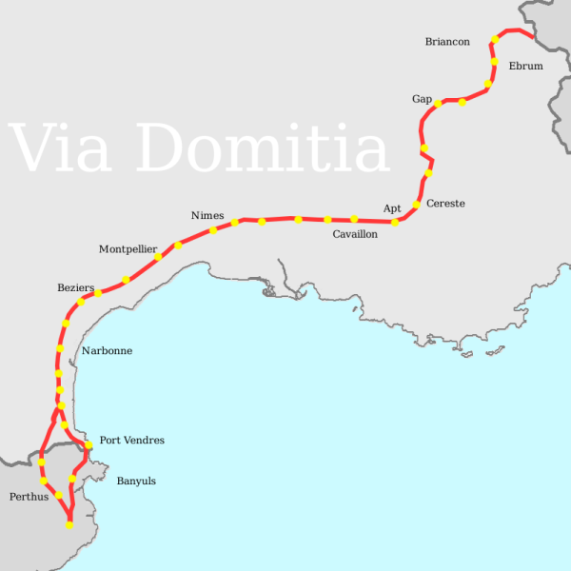
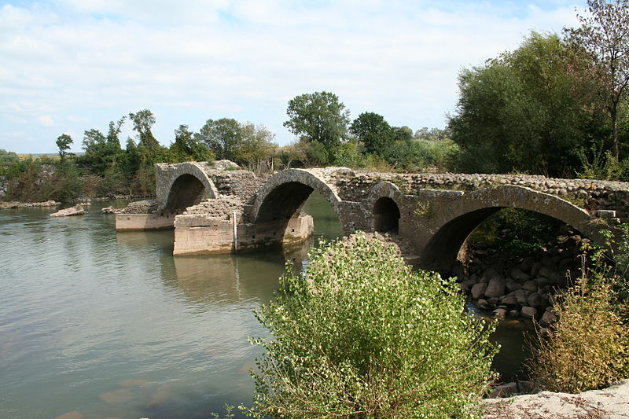
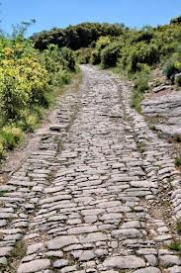
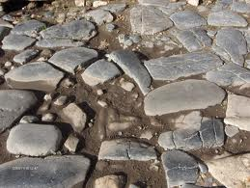
VIA DOMITIA
Via Domitia je prva rimska cesta, zgrajena na ozemlju Galije v letih 120 - 118 pred Kristusom.
Via Domitia je povezala ozemlji Apeninskega in Pirenejskega polotoka

Slide 15
OKOLJE IN HIŠA
DOMUS-hiša,dom
osrednji del je bil atrij. (premožni rimljani)
Kmalu je prebivališče za premožnejše Rimljane postala RAZKOŠNO OPREMLJENA STANOVANJSKA HIŠA.
Večnadstropne stavbe-OTOKI: v njih so prebivali manj premožni ljudje.
V 2. stoletju po Kristusu so se začeli deliti na četrti (bogati-manj premožno prebivalstvo.
PODEŽELJSKA VILA-posestvo v lasti premožnih rimljanov, ki služi za sprostitev.
RIMSKE TERME-SPROSTITEV, OSEBNA HIGIENA, DRUŽENJE.

Slide 16
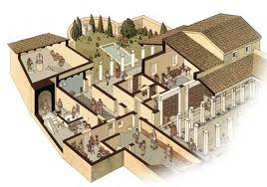
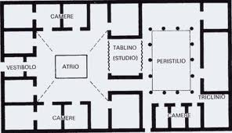
OKOLJE IN HIŠA DOMUS
V domusih so prebivali predvsem premožni rimljani.
Središče hiše je bil atrij iz katerega se da priti v vse dele hiše.
Hiša je bila enonadstropna.
Najbolje ohranjena prebivališča tega tipa najdemo v Pompejih.

Slide 17
PODEŽELJSKA VILA
OKOLJE IN HIŠA
VILLA RUSTICA
Oskrbniki in sužnji ki so skrbeli za velikansko posestvo
VILLA URBANA
Tu so prebivali gospodarji, ki so se hoteli umakniti iz mestnega kaosa in se sprostiti.
Vstarem Rimu v nasprotju z današnjim arhitekturnim
pomenom beseda villa ni pomenila lepe hiše, ampak posestvo s stanovanjsko hišo.

Slide 18
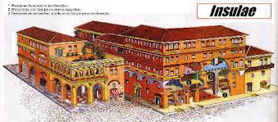
OKOLJE IN HIŠA OTOK
Otoke so gradili zaradi pomanjkanja prostora
Te stavbe so bile tudi po 5 nadstropne
Te hiše so bile ozke in ne preveč udobne.
Ker so bili nosilni tramovi iz lesa so se te otoki kar hitro porušili ali pa so zgorele v požarih.
Stanovanja so oddajali v najem manj premožnim družinam.
Zaradi pomanjkljive komunalne oskrbe so odpadke pogosto metali kar skozi okno, včasih tudi na glave mimoidočih.

Slide 19
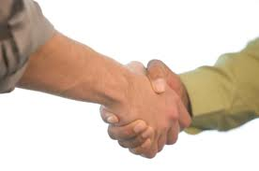
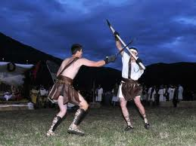
DRUŽENJE
AMFITEATER-gladiatorski boji, bitke z živalmi, pomorske bitke,…
FORUM-
RIMSKE TERME-SPROSTITEV, OSEBNA HIGIENA.

Slide 20
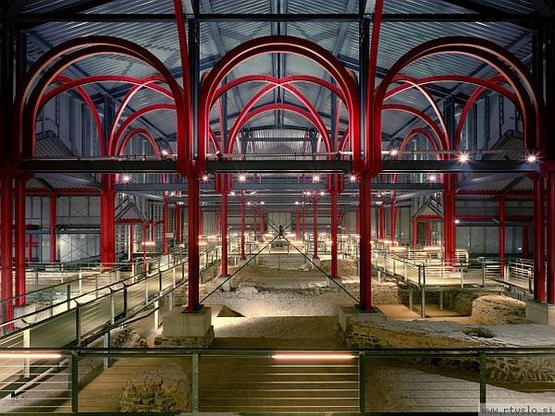
RIMSKE TERME
Rimljani so veliko svojega časa preživeli v termah
Na začetku so bile privatne in pogosto združene z gostilnami.
Kasneje so se razvila javna kopališča
Ženske in moški so se kopali ločeno.
http://aveteromani.antika-si.com/slike/00_121.jpg

Slide 21
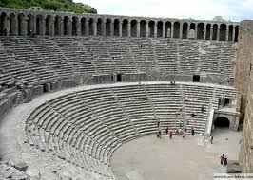
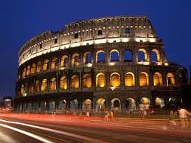
AMFITEATER
Amfiteater je javna zgradba iz klasičnega obdobja rimske zgodovine , ki so jo uporabljali za:
-športne prireditve,
-igre,
-ostale predstave.
Najbolj znan amfiteater na svetu, je Rimski kolosej.
V njem so se odvijali gladiatorski boji, ki so bili med rimljani najbolj priljubljena oblika zabave in druženja.

Slide 23
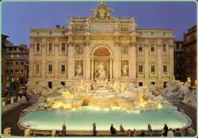
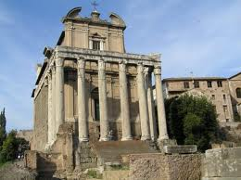
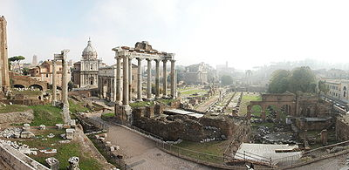
FORUM
Glavni trg v mestu
( lat . Forum ) je središče političnega, pravnega, gospodarskega, kulturnega in verskega življenja v starem Rimu .
V rimskih časih je bil mestno območje.
Na forum so prebivalci prihajali, da bi si med seboj izmenjali informacije in novice, kupovali, prodajali, menjali in opravljali verske dolžnosti.

Slide 24
UMETNOST
KIPARSTVO-mozaiki-kipi
SLIKANJE-freske-poslikave
GLASBA- glasbila, ob njej se je razvilo mnogo plesov.
KNJIŽEVNOST-epika-lirika
Nanjo so močno vplivali Grki.

Slide 25
KNJIŽEVNOST
Pisali so pesmi, komedije, potopise,miti,legende,…
Najbolj znani pisci so bili:
Pesnik Vergilij,
Pesnik Ovidij,
Pisec komedij Plavt (napisal je kar 130 iger).
Cesar Avgust je vRimu dal zgraditi veliko knjižnico.

Slide 26
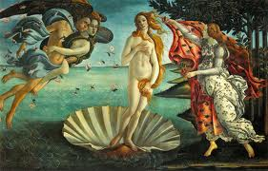
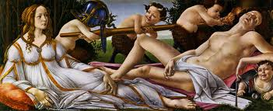
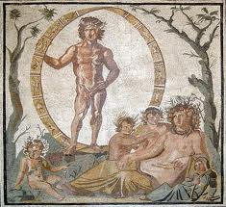
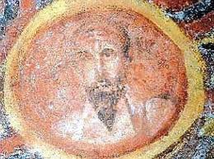
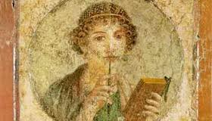
POSLIKAVE

Slide 27
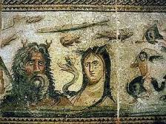
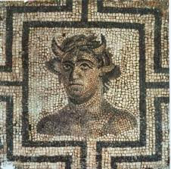
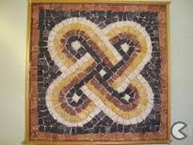
MOZAIKI

Slide 28
GLASBA

Slide 29
ZABAVA
GLEDALIŠKE PREDSTAVE-najcenejša oblika razvedrila, obiskovali so ga vsi razen sužnjev in žensk.
DIRKE Z VOZOVI-
GLADIATORSKI BOJI-
BORBE Z ŽIVALMI-
ŠPORT-

Slide 30
DIRKE Z VOZOVI
Najpogostejše so bile bitke z dvo in četvero uprego
Vozniki so bili večinoma sužnji
Nosili so čelado, v eni roki so držali vajeti, v drugi roki pa bič.
Steza je bila polkrožne oblike
Vedno je bilo veliko poškodovanih.

Slide 31
GLEDALIŠKE PREDSTAVE
Rimljani so najraje obiskovali predstave ki so prikazovale komedijo.
Imele so preprost zaplet in srečen konec
Tako kot Grki so med igro nosili masko

Slide 32
GLADIATORSKI BOJI
Prvi boji so v Rimu potekali v 3. stoletju pr. n. št.
Gladiatorji so bili sužnji, vojni ujetniki, ali na smrt obsojeni zločinci.
Zmagovalcem so ponujali visoke nagrade.
Borbe so bile še bolj zanimive, če so se gladiatorji bojevali z živalmi, ali pa so areno napolnili z vodo.

Slide 33
ŠPORT
RIMLJANI SO SE ŽE UKVARJALI S ŠPORTOM.
TAKO KOT MI SO IMELI RAZLIČNE NAČINE ŠPORTA-REKREACIJE
Tek,
Gimnastika,
Metanje diska,
Metanje kopja,
Jahanje,
Igre z žogo,…

Slide 34
VIRI
Knj. Kako so živali Rimljani,
Učb. Raziskujem preteklost 7,
Knj. Stari Rim,
Knj. Gladiator,
https://www.google.si/imghp?hl=sl&tab=ii,
http://en.wikipedia.org/wiki/Main_Page,
In drugi spletni naslovi.

